Slide 1

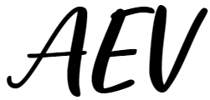
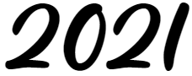
-
Артём Елизавета
ПОИТ-6
2 курс

Slide 2
AEV-2021
Задачей данного курсового проекта является разработка транслятора для своего языка программирования: AEV-2021.
Язык программирования AEV-2021 – это универсальный язык высокого уровня.
Является процедурным, компилируемым, не объектно-ориентированным, строго типизируемым.
Главная задача транслятора – сгенерировать код программы, написанную языке программирования AEV-2021,на язык Assembler.

Slide 3
Основные особенности
Наличие дополнительных ключей для вывода информации о трансляции в консоль. (-lex,-id,-tokens)
Трансляция на язык Assembler.
Три вида представления целочисленных литералов. (десятичное, восьмеричное, двоичное)
Поддержка арифметических и логических операций.
Поддержка операций цикла и условных операций.
Разрешено объявление идентификаторов с одинаковым названием в различных областях видимости.
Возможна реализация пользовательских функций.

Slide 4
Типы данных
Тип данных | Описание типа данных
int_ | Фундаментальный тип данных. Предусмотрен для объявления целочисленных данных. Автоматически инициализируется нулевым значением.
chr_ | Фундаментальный тип данных. Предусмотрен для объявления символов. Автоматическая инициализация нулевым значением.
str_ | Фундаментальный тип данных. Предусмотрен для объявления строк. Автоматическая инициализация нулевым значением. Максимальное количество символов в строке – 255.
bool­_ | Фундаментальный тип данных. Предусмотрен для объявления логической переменной, которая имеет одно из двух значений: true, false. Автоматическая инициализация значением false.

Slide 5
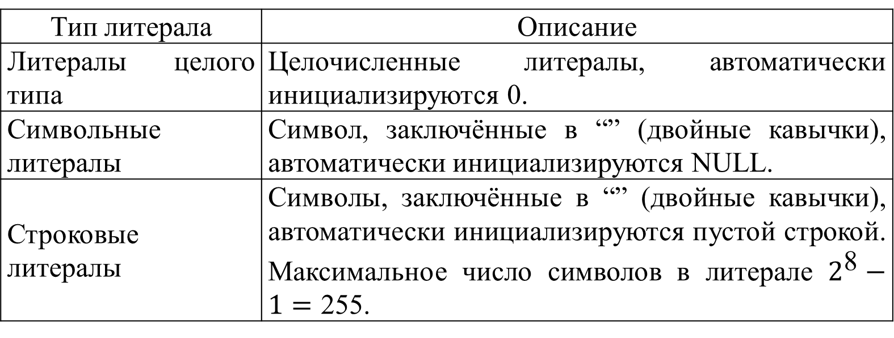
Тип литералов
Тип литерала | Описание
Литералы целого типа | Целочисленные литералы, автоматически инициализируются 0.
Символьные литералы | Символ, заключённые в “” (двойные кавычки), автоматически инициализируются NULL.
Строковые литералы | Символы, заключённые в “” (двойные кавычки), автоматически инициализируются пустой строкой. Максимальное число символов в литерале $2^{\text{8}}−1=\text{255}$.

Slide 6
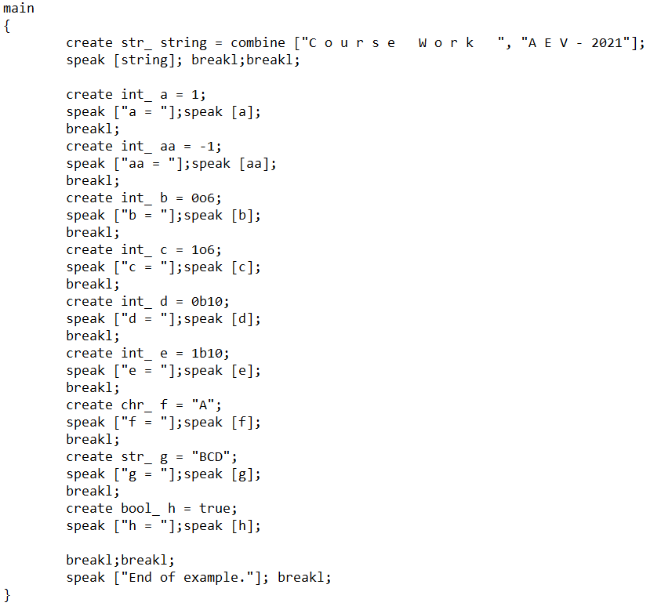
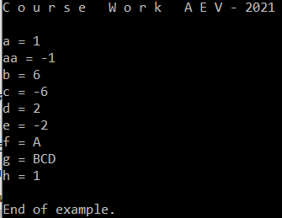
десятичное
представление
восьмеричное
представление
двоичное
представление

Slide 7
Стандартная библиотека
Имя функции | Возвращаемое значение | Принимаемые параметры | Описание
combine | str_ | str_ a, str_ b | Функция производит конкатенацию строк a и b, возвращает строку
lexcomp | int_ | str_ a, str_ b | Функция производит сравнение числовые коды символов в строках. Возвращает значение равное 0, если числовые коды строк равны, больше нуля, если числовой код a больше b, меньше нуля в противном случае.
measure | int_ | str_ a | Функция вычисляет длину строки a
randomize | int_ | int_ min, int_ max | Функция возвращает случайно сгенерированное число в промежутке [min, max]
exponent | int_ | int_ a, int_ n | Функция возводит число a в степень n, возвращает результат

Slide 8




Slide 9
Инструкции языка
Инструкция | Запись на языке AEV-2021
Объявление переменной | create <тип данных> <идентификатор>;
Присваивание | <идентификатор> = <значение>|<идентификатор>;
Объявление внешней функции | function <тип данных> <идентификатор> [<тип данных> <идентификатор>, …] {…}
Блок инструкций | { … }
Возврат из подпрограммы | give <идентификатор> / <литерал>;
Вывод данных | speak [<идентификатор> / <литерал>];
Условный оператор | where [<условие>] { … } otherwise { … }
Оператор цикла | cycle [<условие>] { … }

Slide 10
Операции языка
Операция | Приоритетность операции
( ) | 0
, | 1
* / (деление нацело) % (деление с остатком) | 3
+ - | 2

Slide 11
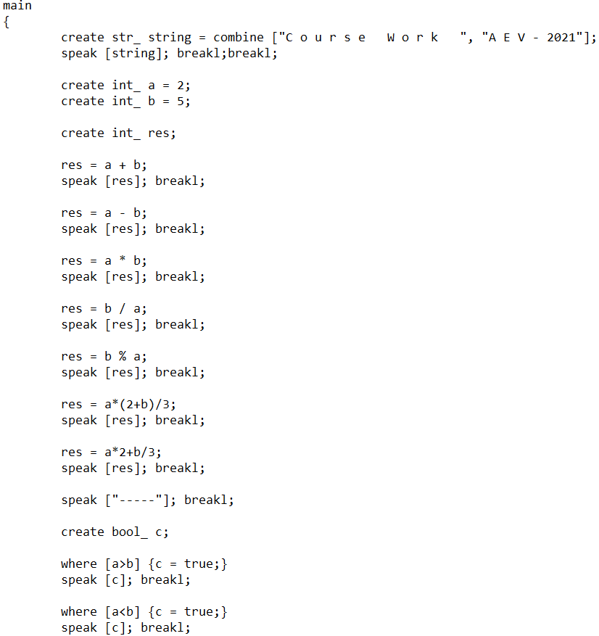

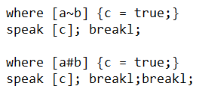

Slide 12
Входные параметры
Входной параметр | Описание | Значение по умолчанию
-in:<имя_файла> | Входной файл с расширением .txt, в котором содержится исходный код на AEV-2021 | Не предусмотрено
-log:<имя_файла> | Файл для записи полного протокола работы транслятора | <имя_файла>.log
-out:<имя_файла> | Файл для записи результата работы транслятора | <имя_файла>.out.asm
-tokens | Ключ для вывода промежуточного представления кода | По умолчанию отсутствует
-lex | Ключ для вывода таблицы лексем в консоль | По умолчанию отсутствует
-id | Ключ для вывода трассировки синтаксического анализа в файл | По умолчанию отсутствует

Slide 13
